Slide 1

航天电子系统设计 ----系统可靠性设计
空间科学与技术学院

Slide 2
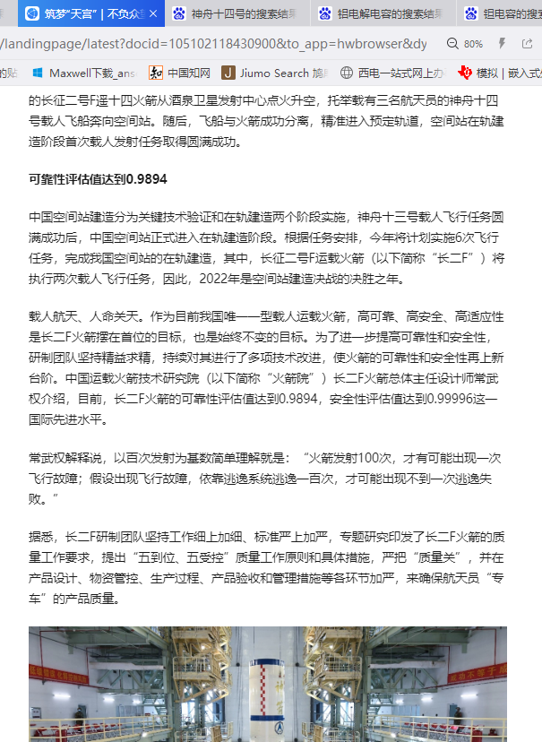


系统可靠性设计
我国大型工程的可靠性指标
“长征”-2F：改型于长征2E，1992年研制，
1999年首飞，用于发射我国载人航天飞船
可靠性设计：系统广泛采用冗余设计，并提高元器件
等级和筛选标准，从0.91提高到0.9894
https://feeds-drcn.cloud.huawei.com.cn/

Slide 3
航天电子系统设计
第7章 系统可靠性设计
§7.1 可靠性预计与分配
§7.2 冗余设计
§7.3 潜在通路分析
§7.4 容差设计
§7.5 容错设计
§7.6 其他可靠性设计方法

Slide 4
航天电子系统设计
§7.2.1 作用及类型
§7.2.2 平行冗余设计
§7.2.3 开关冗余设计
§7.2.4 表决冗余设计
§7.2.5 混合冗余设计
Notes:
工程方法论和系统分析是采用一个倒叙的方式，

Slide 5
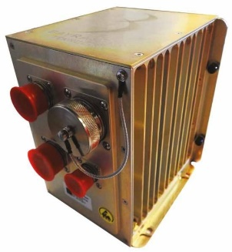
航天电子系统设计
冗余设计：通过增加冗余资源使系统具备多于一种手段执行同
一种规定功能的能力
设计优点：当局部出错或发生故障，系统功能仍然能不受影响
设计目标：提高整个系统的可靠性
使用时机
单余度系统无法满足可靠性指标
无法获得高可靠元件
高可靠元器件比采用冗余设计
多余度飞行控制计算机
Notes:
工程方法论和系统分析是采用一个倒叙的方式，

Slide 6
航天电子系统设计
§7.2.1 作用及类型
§7.2.2 平行冗余设计
§7.2.3 开关冗余设计
§7.2.4 表决冗余设计
§7.2.4 混合冗余设计
Notes:
工程方法论和系统分析是采用一个倒叙的方式，

Slide 7
航天电子系统设计
e1
输入
输出
定义：多个相同单元并联构成系统
e2
…
e3
$$e1=e2=e3$$
…
可靠度预计模型
优点：构造简单，易实现
$$∵每个单元产品状态相同$$
缺点：冗余单元相当于热备份单元，增加系统功耗，同时增加测试性难度可增加故障检测单元
$$∴$$
工程意义：当m越多，系统可靠度越高

Slide 8

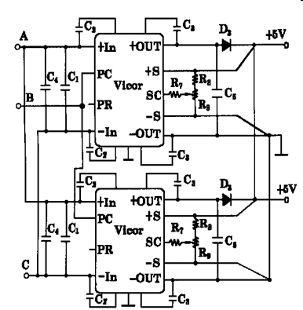
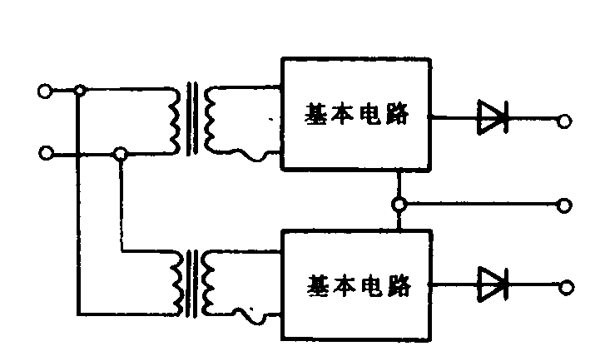
航天电子系统设计
飞行器飞控系统5V电源电路
当且仅当两个电源IC同时出现故障时，才会导致对系统停止工作组合
隐藏效果：输出功率为两路IC之和，相当于对每个IC进行降额设计
应用拓展
交流电源并行冗余系统原理图

Slide 9
航天电子系统设计
§7.2.1 作用及类型
§7.2.2 平行冗余设计
§7.2.3 开关冗余设计
§7.2.4 表决冗余设计
§7.2.4 混合冗余设计
Notes:
工程方法论和系统分析是采用一个倒叙的方式，

Slide 10
航天电子系统设计
e1
定义：系统由n个单元组成，其中只需一个单元工作，其余n-1个单元贮备
输入
S
e2
输出
…
e3
$$e1=e2=e3$$
可靠度预计模型
优点：减少系统热备份单元
缺点：系统可靠性指标容易受到开关可靠性指标的约束和限制；开关切换后备份单元启动时需要时间
用于实时性不高的系统中

Slide 11

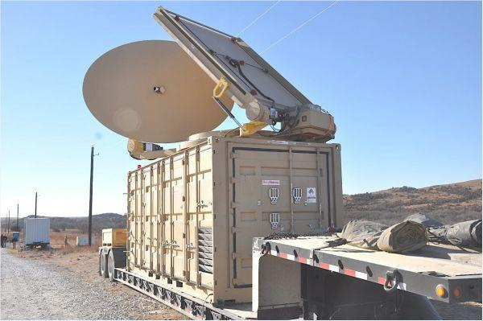
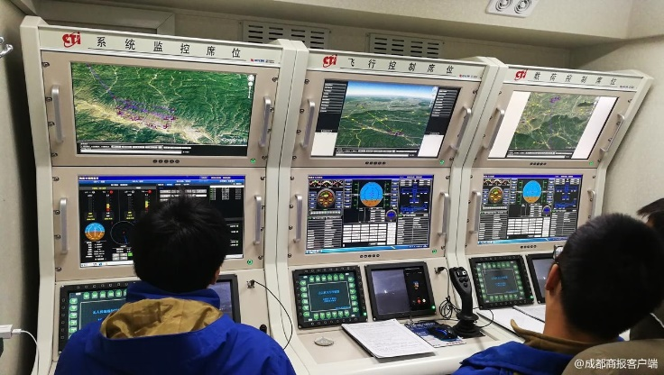
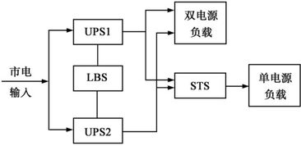
航天电子系统设计
无人机地面控制站备用电源系统

Slide 12
航天电子系统设计
§7.2.1 作用及类型
§7.2.2 平行冗余设计
§7.2.3 开关冗余设计
§7.2.4 表决冗余设计
§7.2.4 混合冗余设计
Notes:
工程方法论和系统分析是采用一个倒叙的方式，

Slide 13
航天电子系统设计
定义：一个系统将奇数个单元并联，并对
输出进行比较，以多数单元出现相
同的输出作为系统的输出
…
系统单元数为2n+1（n=1,2,…）；
使系统正常工作必须的最小单元数为k；
每个单元的可靠度、失效率均为R(t)、λ；
表决器的可靠度R_{m}、失效率为λ_{m}，且都服从指数分布为

Slide 14
航天电子系统设计
模块组合可靠度
该组合总可靠度
基本串联、并联模型
某一种状态表决模型
代入指数分布表达式
若干种组合状态的可靠度相加

Slide 15
航天电子系统设计
物理意义：k=1时的1/n(G) 系统就是并联系统
k=n时的n/n(G)系统就是串联系统
k≥(n+1)/2的k/n(G)系统就是多数表决系统
工程中表决器采用软件进行表决，因此可靠度可视为1，即
物理意义：参与表决模块越多，系统可靠度越高。该模型设计常用于指令系统设计
比如飞行器遥控指令等

Slide 16
航天电子系统设计
§7.2.1 作用及类型
§7.2.2 平行冗余设计
§7.2.3 开关冗余设计
§7.2.4 表决冗余设计
§7.2.5 混合冗余设计
Notes:
工程方法论和系统分析是采用一个倒叙的方式，

Slide 17
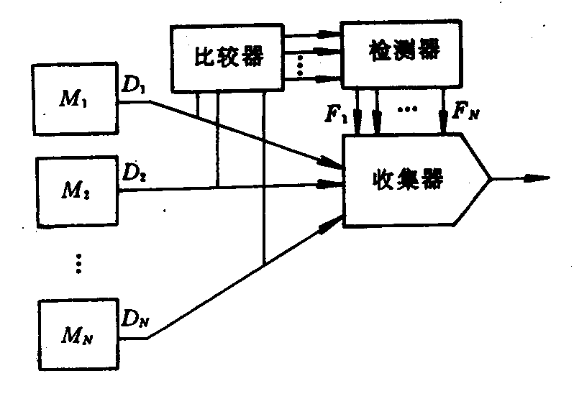
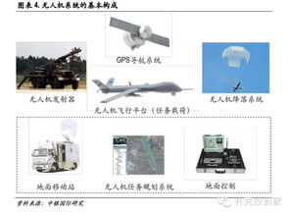
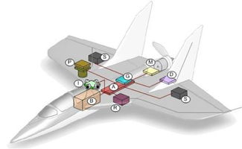
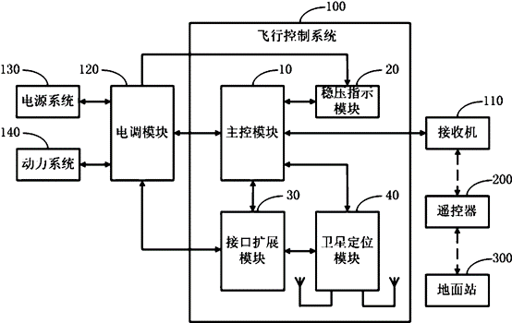
航天电子系统设计
由N个模块组成相同的工作通道，各通道的模块相同并同时工作，形成N通道冗余结构。比较器不断地比较各通道的输出信号。
平行、开关、表决的融合系统

Slide 18
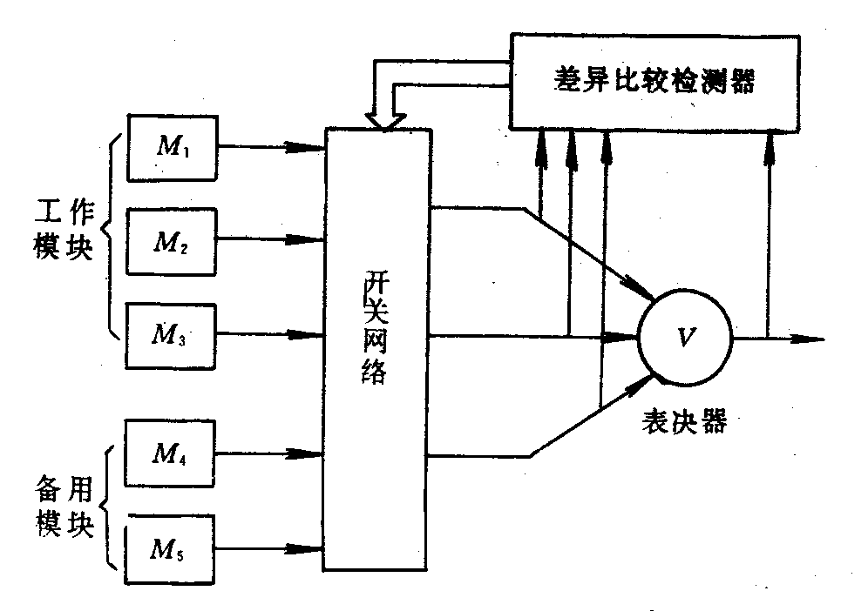
航天电子系统设计
左图系统系统由3个工作模块、2个备份的和2/3表决系统构成。其中开关网络、检测器和表决器由软件实现,设单个模块可靠度为0.9，求该系统可靠度。
假设检测电路的失效率为0，则此该系统最终执行为3/5系统
将n=5, k=3代入得到

